Slide 1
LOL(리그오브레전드)
오브젝트 처치에 따른 승률 비교
WITH PYTHON ANALYSIS
프로젝트 팀원 : 서정빈, 김태윤

Slide 2
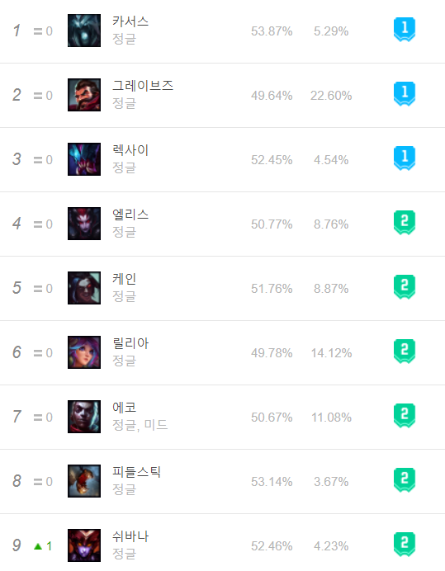
주제 선정배경
성장형, 암살자 등 어느때보다
다양한 정글챔피언 픽이 가능한 메타
CONTENTS
그렇다면 정글러의 인권은?
CONTENTS

Slide 3
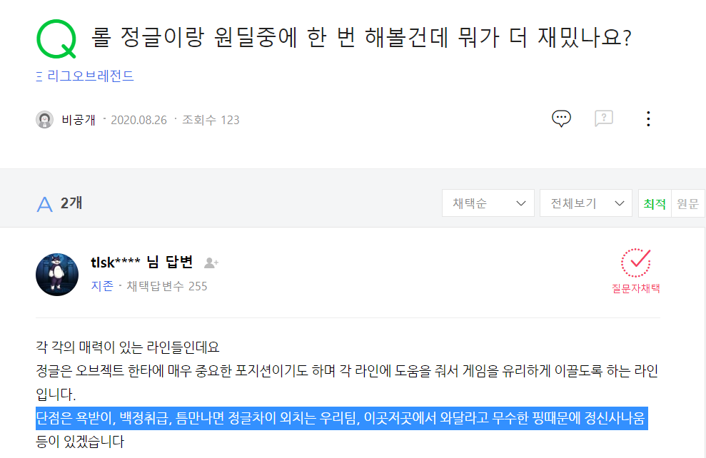
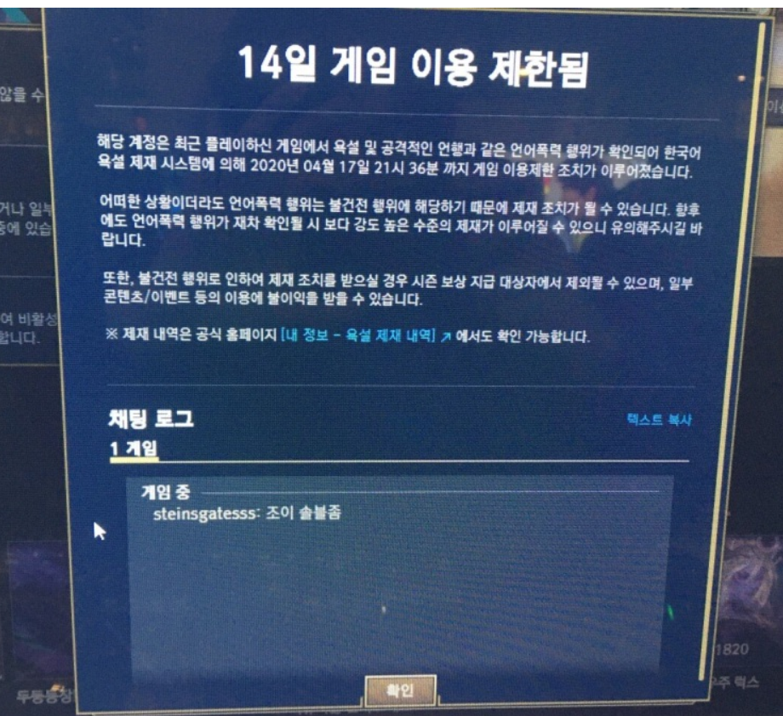
나날이 추락하는 정글 인권
라이너 개입과 무관하게
어떤 플레이를 해야 승리에 가장 가까이 접근할 수 있을까

Slide 4
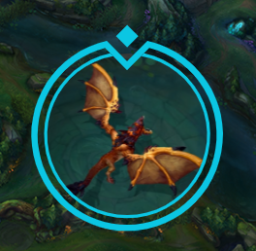
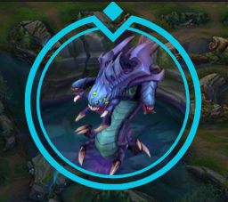
오브젝트 처치와 승리?!
DRAGON
드래곤 처치 시 원소 종류에 따라 고유의 추가 효과를 부여하는 강력한 몬스터.
4종류의 원소 드래곤과 장로 드래곤으로 나뉨.
BARON
내셔 남작 처치 시 해당 팀 전체의 공격력 및 주문력 증가, 귀환 강화효과, 챔피언 근처의 미니언이 강력해짐.

Slide 5
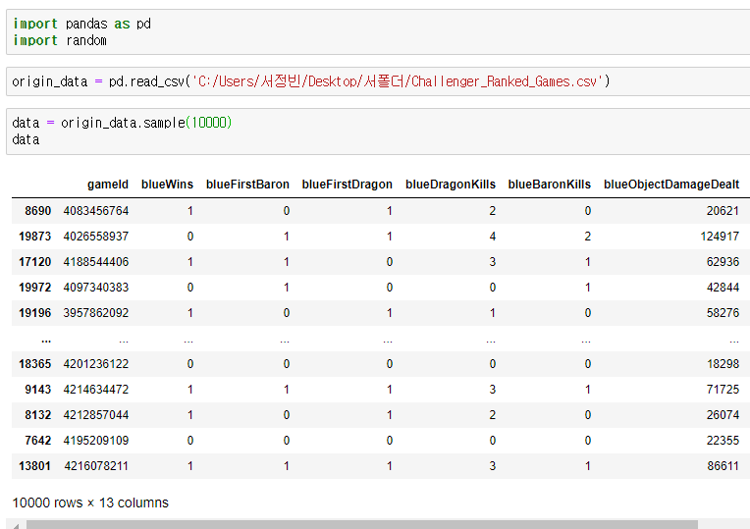
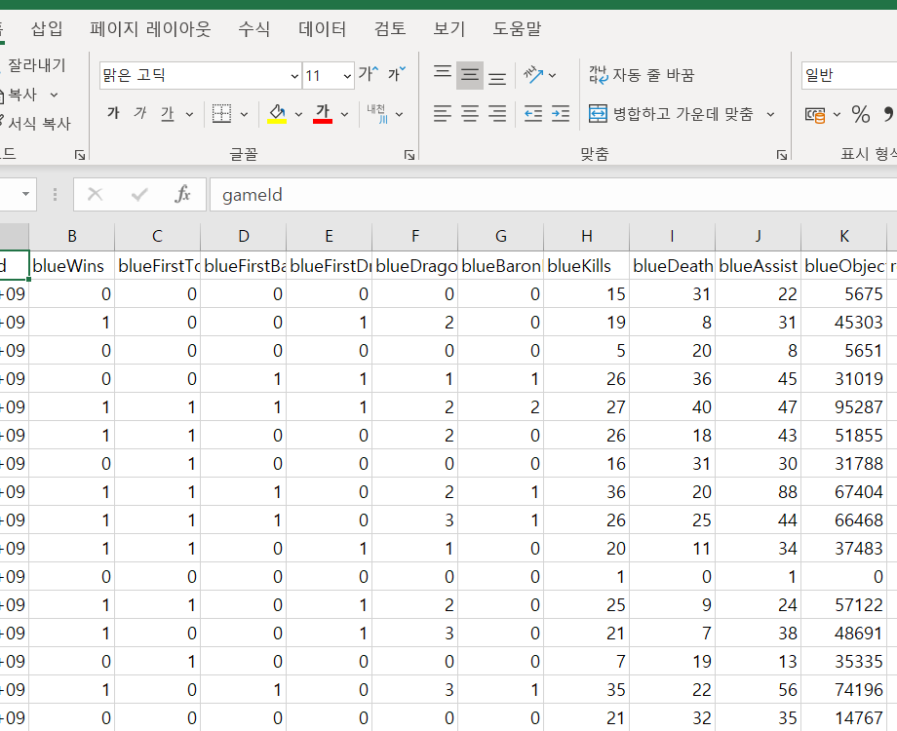
표본데이터 : 챌린저 26,000경기 중 랜덤 10,000 경기
10,000
games
challenger

Slide 6


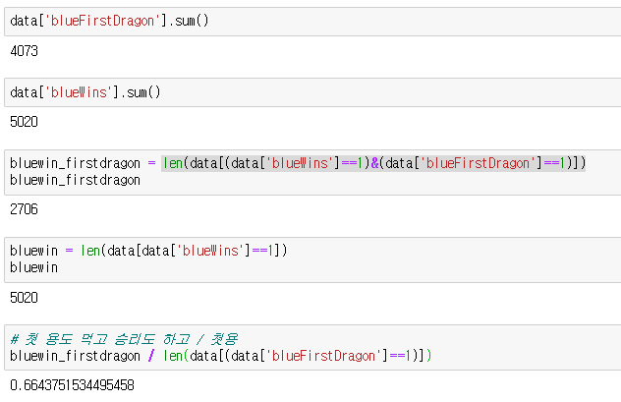

첫 용, 첫 바론은 승리에 얼마나 영향을 줄까
First Dragon
First Baron
66.4%
Object
82.8%

Slide 7
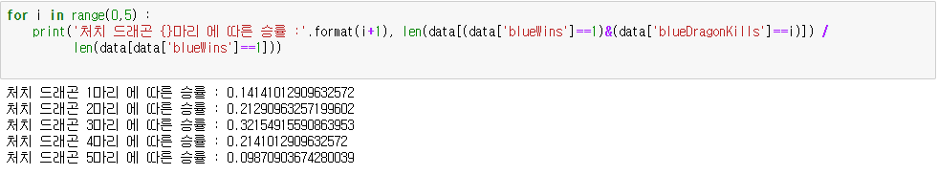
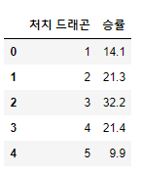
처치 드래곤 수에 따른 승률
14.1%
21.3%
32.2%
21.4%
9.9%
1마리
2마리
3마리
4마리
5마리

Slide 8
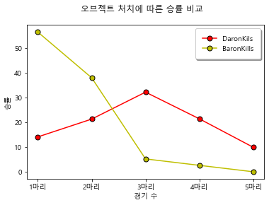
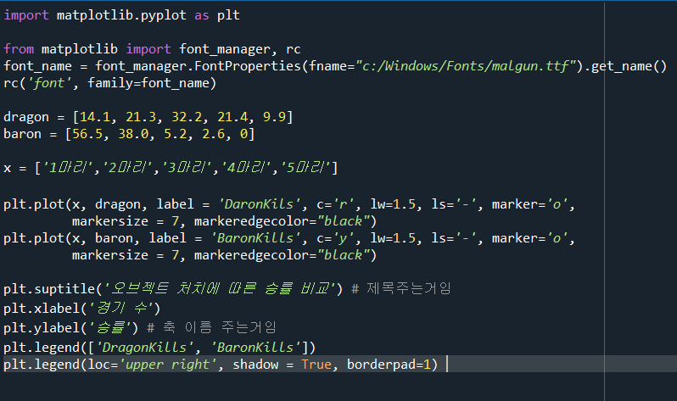
처치 드래곤 수에 따른 승률

Slide 9

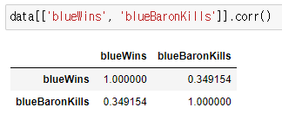

오브젝트와 승리 상관도 분석
드래곤 처치와 승리
바론 처치와 승리
오브젝트 딜량과 승리

Slide 10
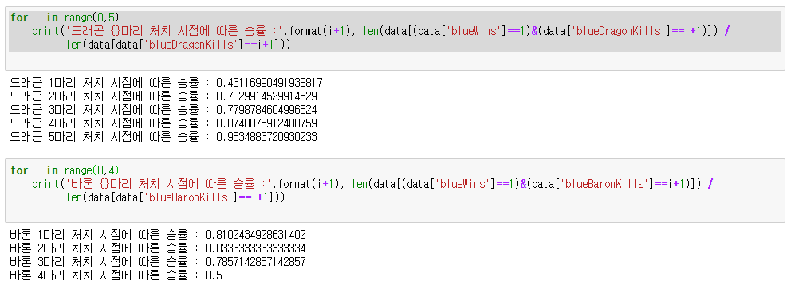
오브젝트 처치 시점에 따른 승률

Slide 11
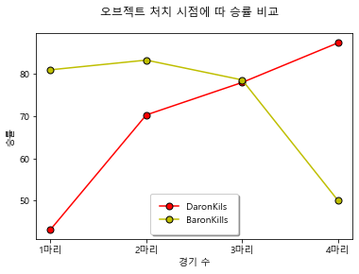
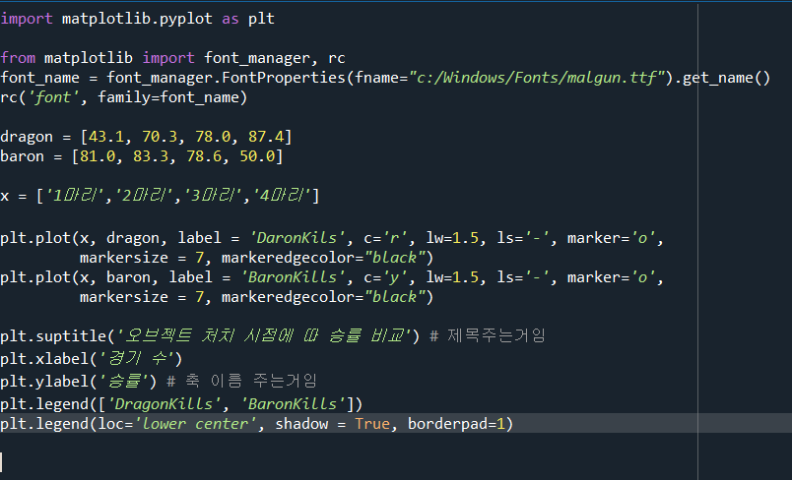
오브젝트 처치 시점에 따른 승률

Slide 12
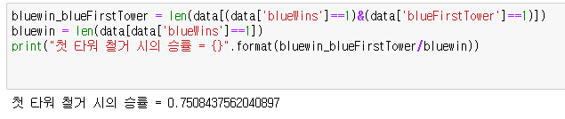

그렇다면 어떻게 접근을?
전령 처치와
첫 타워 철거로의 접근

Slide 13
감사합니다.
프로젝트 팀원 : 서정빈, 김태윤

